Slide 1
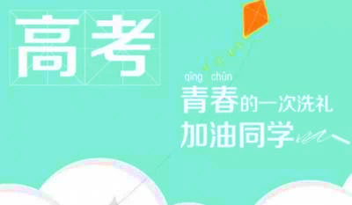
2021高考化学突破工艺流程综合题
之考情分析、考题结构、分析技巧

Slide 2
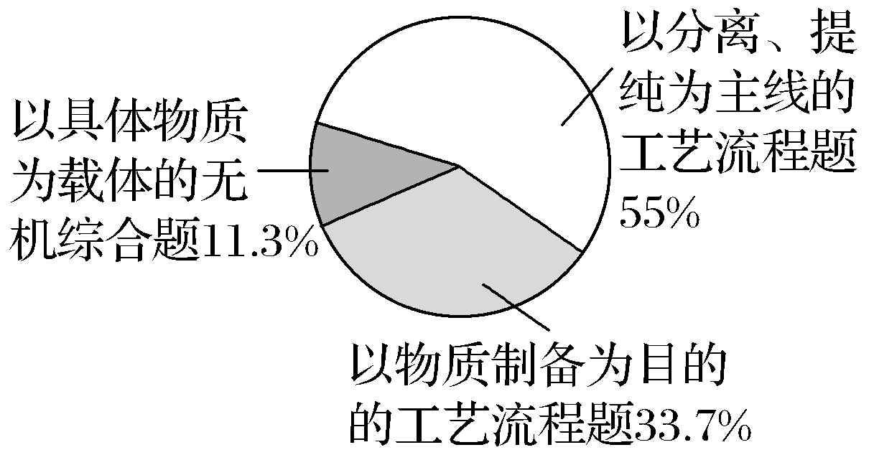
考情考点分析
工艺流程题常涉及的知识点
(1)基础化学概念
（电子式、化合价、物质分类、反应类型）
(2)原料预处理方法(煅烧、研磨、浸泡等)
(3)氧化还原反应基本概念与应用
(4)流程中物质组成推断
(5)陌生化学（离子）方程式书写
(6) 化学实验操作（如除杂、分离、提纯、检验等）
(7)工艺条件的优化与选择
(8) 电化学原理应用
2015～2019五年考点分布图

Slide 3
近几年高考工业流程题的考查方式一览表
知识考查点 | 2016年Ⅰ卷 | 2016年Ⅲ卷 | 2017年Ⅰ卷 | 2017年Ⅱ卷 | 2017年Ⅲ卷 | 2018年Ⅰ卷 | 2018年Ⅱ卷 | 2018年Ⅲ卷 | 2019年Ⅰ卷 | 2019年Ⅱ卷 | 2019年Ⅲ卷
基础化学概念（电子式、化合价、物质分类、反应类型） | 28（1） |  |  |  | 27(4) |  | 27(1) |  | 26(3) | 26(1)
原料预处理方法(煅烧、研磨、浸泡等) |  |  |  | 26(1) |  |  |  |  | 26(4) 27(1) 27(2)(4)
氧化还原反应基本概念与应用 | 28（4） | 28(2) |  |  | 27(1) |  |  |  | 27(3) | 26(3) | 26(2)
流程中物质组成推断 | 28（3） | 28(1) |  | 26(2) | 27(2) | 7B选项 | 27(2) | 26(2) | 26(2) | 26(2) | 26(1)
 |  | 28(3) |  | 26(3) |  | 7C选项27(2) |  |  |  |  | 26(4)
 |  | 28(4)
 |  | 28(5)
陌生化学用语书写 | 28（2） | 28(1) | 27(2) |  | 27(3) | 27(1) | 27(2) | 26(1) | 26(1) | 26(2) | 26(1)(6)
 |  | 28(6) | 27(6) |  |  |  |  | 26(3) | 26(4)
工艺条件的优化与选择 |  |  | 27(1) | 26(3) | 27(1)27(4) | 7D选项27(2) | 27(2) | 26(2) | 26(3) |  | 26(3)(5)
 |  |  | 27(3) |  |  |  | 27(3) |  | 27(2)
化学计算 | 28（5） |  | 27(4) | 26(4) | 27(5) | 27(4) |  |  | 27(5) | 26(3) | 26(7)
 |  |  | 27(5)
电化学原理应用 | 28（3） |  |  |  |  | 27(3) | 27(3) | 26(4)

Slide 4
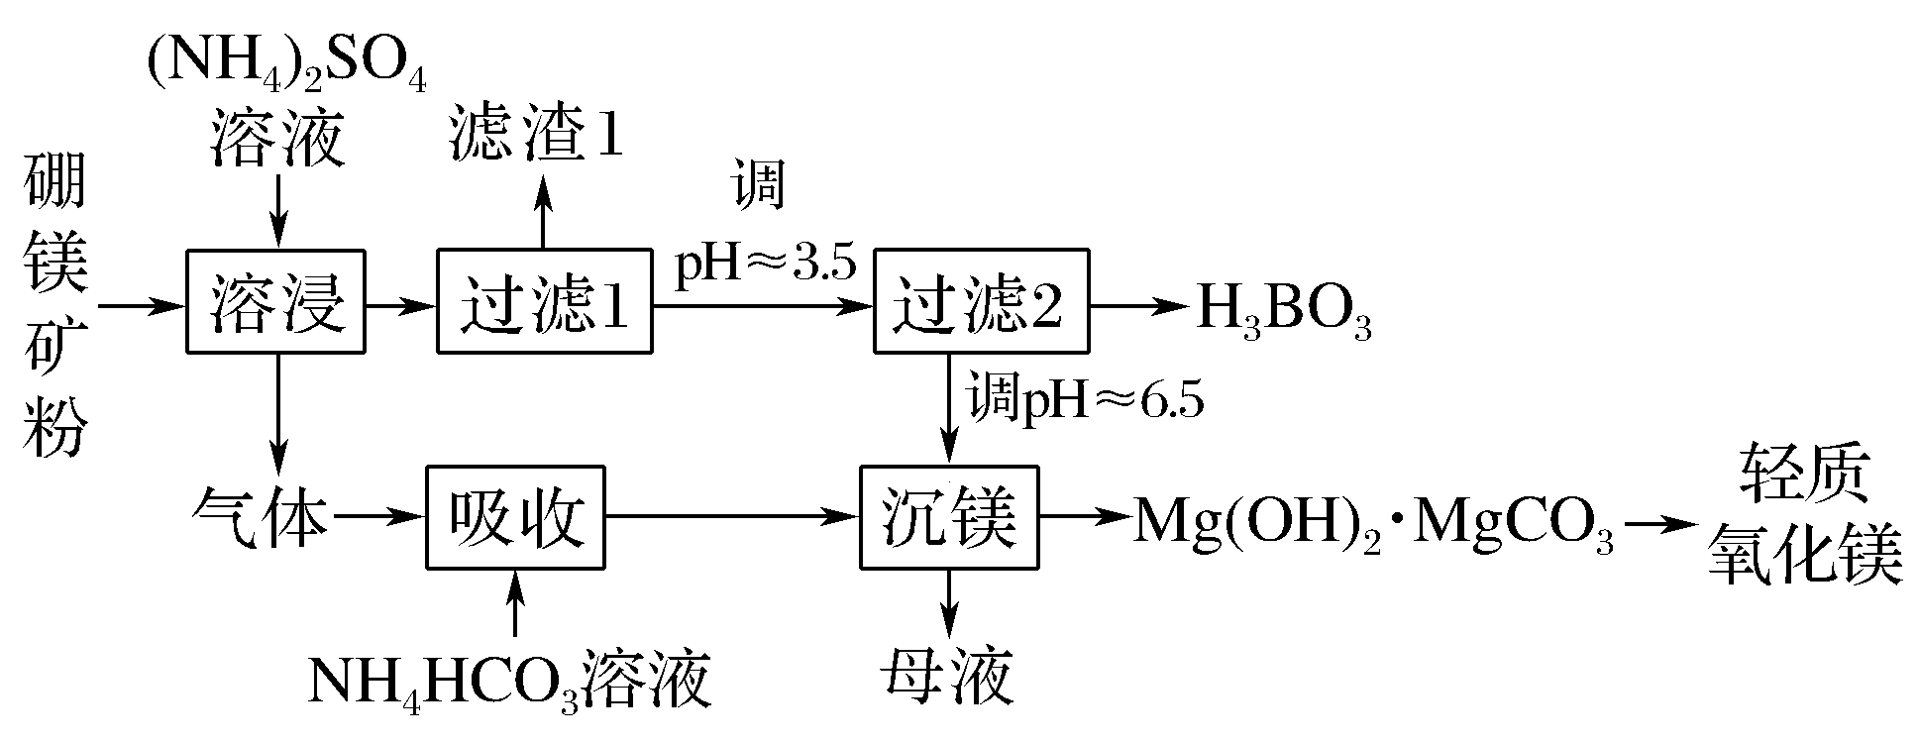
赏真题，知结构
(2019·课标全国Ⅰ，26)硼酸(H₃BO₃)是一种重要的化工原料，广泛应用于玻璃、医药、肥料等工业。一种以硼镁矿(含Mg₂B₂O₅·H₂O、SiO₂及少量Fe₂O₃、Al₂O₃)为原料生产硼酸及轻质氧化镁的工艺流程如下：
题干
流程图

Slide 5
问题

Slide 6
分析技巧一：流程综合题结构特点
流程综合题的结构分为三个部分：题干、流程图、问题
分析技巧：
1.快看题干（弄清原料和目的并标记）
2.粗看流程（不必把每一步都看懂）
3.细看问题（结合问题，在流程图上找到相应地方仔细分析）

Slide 7
分析示例
(2019·课标全国Ⅰ，26)硼酸(H₃BO₃)是一种重要的化工原料，广泛应用于玻璃、医药、肥料等工业。一种以硼镁矿(含Mg₂B₂O₅·H₂O、SiO₂及少量Fe₂O₃、Al₂O₃)为原料生产硼酸及轻质氧化镁的工艺流程如下：
原料
产品
第二问
第三问
第一问
第四问

Slide 8
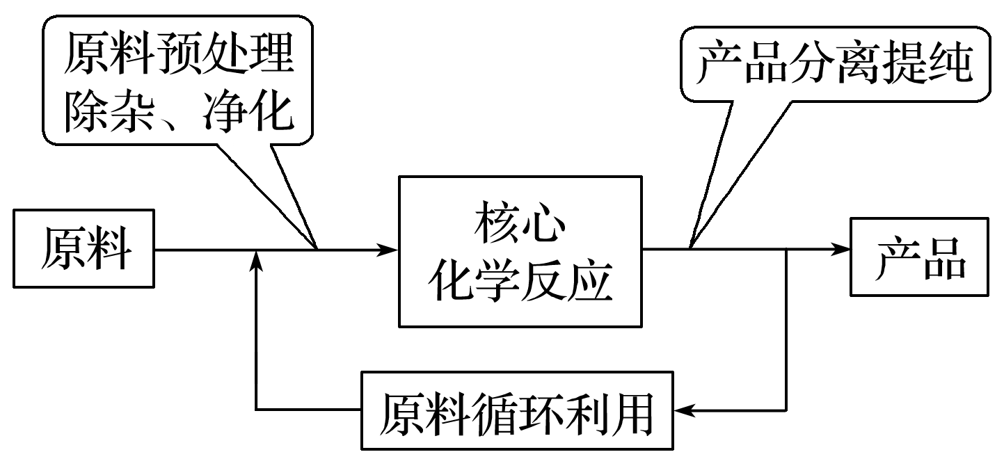
分析技巧二：工艺流程图结构模板
一线、三段、两点
条件
控制
（副产品)

Slide 9
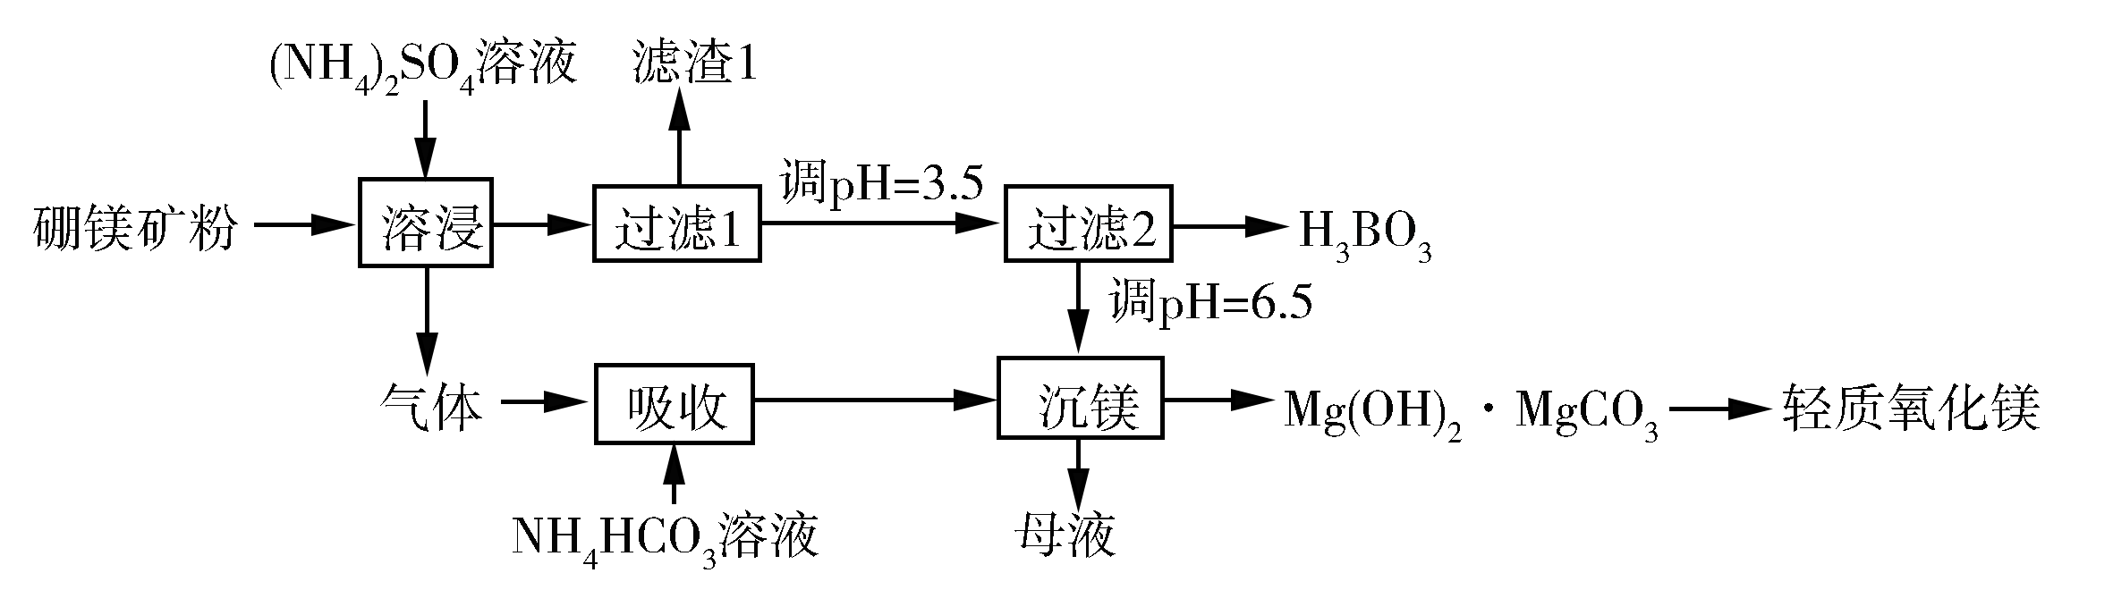

分析示例
(2019·课标全国Ⅰ，26)硼酸（H₃BO₃）是一种重要的化工原料，广泛应用于玻璃、医药、肥料等工艺。一种以硼镁矿（含Mg₂B₂O₅·H₂O、SiO₂及少量Fe₂O₃、Al₂O₃）为原料生产硼酸及轻质氧化镁的工艺流程如下：
原料
核心反应
产品
条件控制
循环利用
原料预处理
分离提纯

Slide 10
经典再现：2015年全国卷第27题
硼及其化合物在工业上有许多用途。以铁硼矿（主要成分为Mg₂B₂O₅·H₂O和Fe₃O₄，还有少量Fe₂O₃、FeO、CaO、Al₂O₃和SiO₂等)为原料制备硼酸(H₃BO₃)的工艺流程如图所示：
铁硼矿粉
硫酸浸出
过滤
净化除杂
过滤
蒸发浓缩
冷却结晶
过滤
粗硼酸
浸渣
滤渣
含镁盐母液
高考化学试题不回避历年经典高考题目素材！

Slide 11
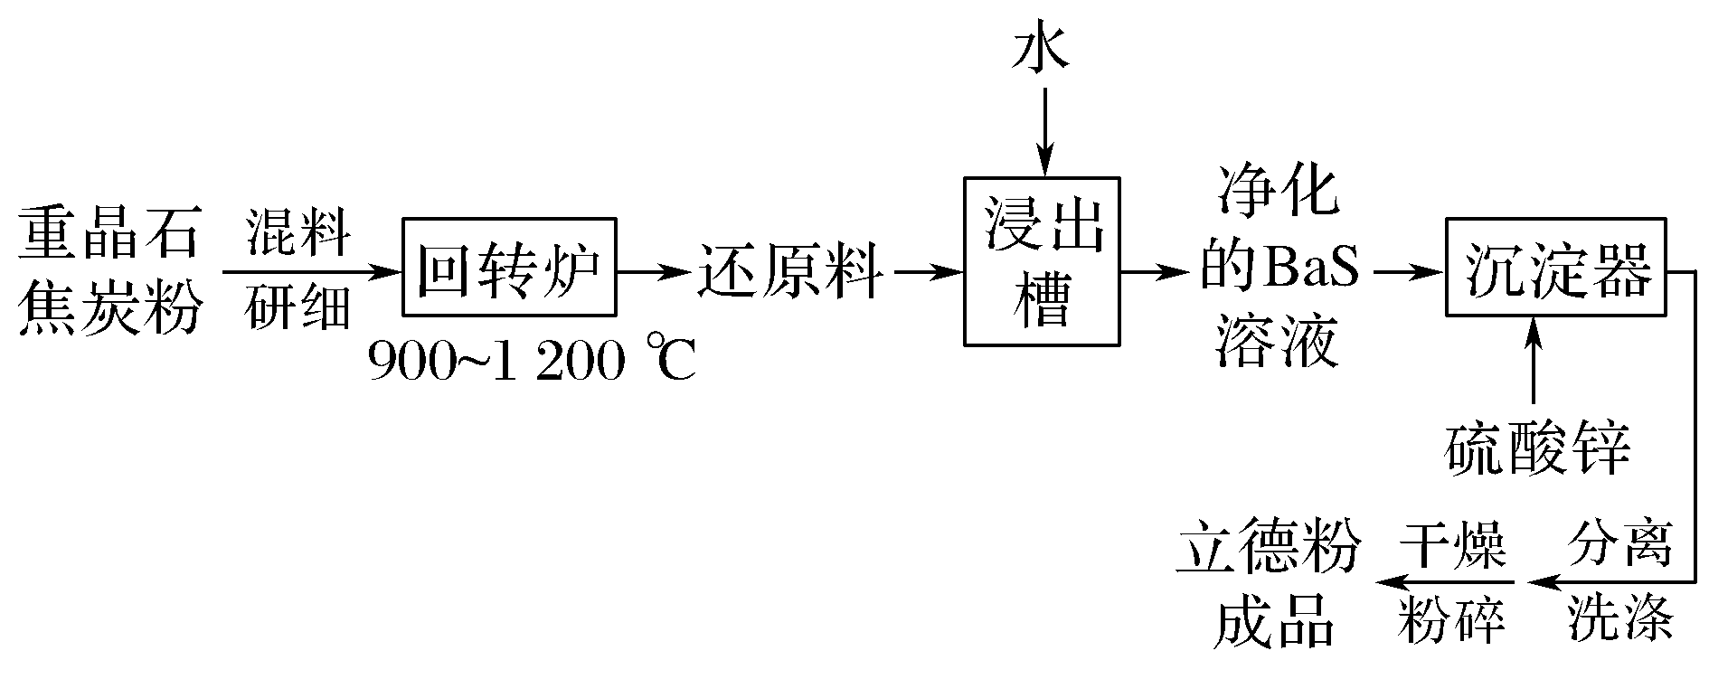
自主练习
(2019·课标全国Ⅱ，26)立德粉ZnS·BaSO₄(也称锌钡白)，是一种常用白色颜料。
以重晶石(BaSO₄)为原料，可按如下工艺生产立德粉：
原料
核心反应
产品
条件控制
原料预处理
循环利用
分离提纯

Slide 12
1.循环物质的确定
①从流程图上看：箭头回头；②从物质的转化上看：在流程中加入的物质，后续步骤中又会产生(在滤渣或滤液中寻找)。
2.副产品的判断
①从流程图上看：支线产品；②从制备的目的上判断：不是主产品。
3.滤渣、滤液中成分的确定
要考虑样品中原料和杂质的成分在每一步骤中与每一种试剂反应的情况：
①反应过程中哪些物质(离子)消失了？
②所加试剂是否过量或离子间发生化学反应，又产生了哪些新离子？要考虑这些离子间是否会发生反应。
分析技巧三：流程图中物质的转化与跟踪

Slide 13
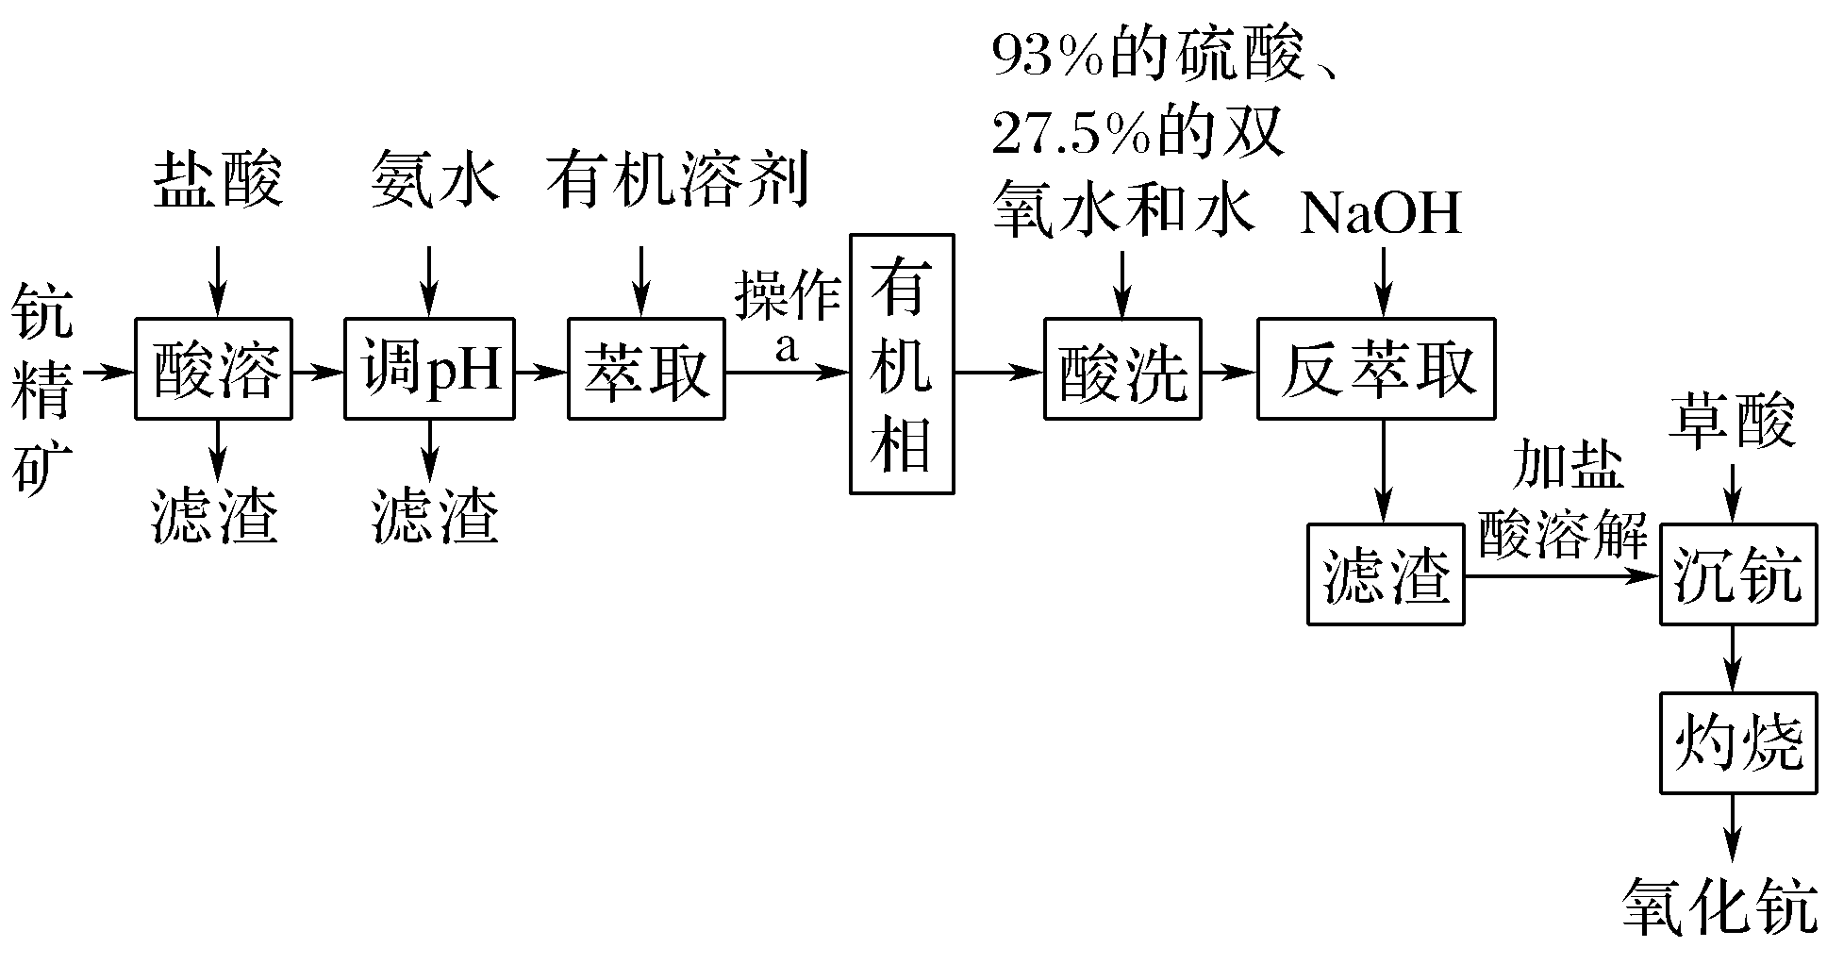
例：氧化钪(Sc₂O₃)在合金、电光源、催化剂、激活剂和陶瓷等领域有广泛的应用，以钪精矿为原料(主要成分为Sc₂O₃，还含有Fe₂O₃、MnO、SiO₂等杂质)生产氧化钪的一种工艺流程如下：
(1)“酸溶”得到滤渣的主要成分是________；25 ℃时，加入氨水调节溶液的pH＝3，过滤，滤渣的主要成分是________。
(2)草酸钪在空气中“灼烧”时，产物除氧化钪外，还有________。
SiO₂
Fe(OH)₃
CO₂

Slide 14
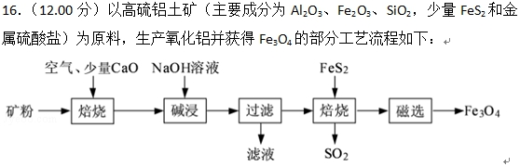
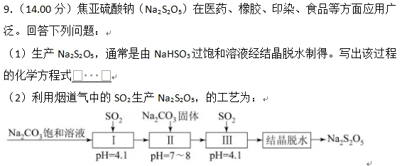
类型1 “操作反应流”型（经典）
分析技巧四：流程图式样类型
2018江苏卷
2018全国1卷

Slide 15
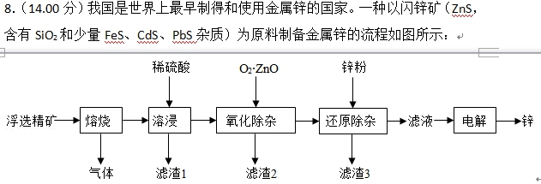
类型1 “操作反应流”型（经典）
2018全国2卷

Slide 16
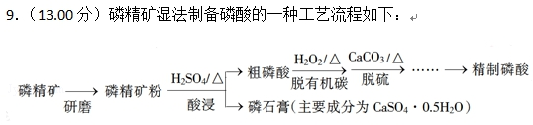
类型2 “物质流”型
2018北京卷

Slide 17
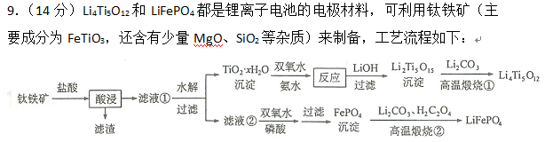
类型3：综合型（主线为物质转化，综合操作和反应）
2017全国1卷

Slide 18
抓住“原型”、熟练模型
先学会画，会画就会看
核心反应
例：铝土矿制取铝（画“操作反应流”型）
预处理
过量氢氧化钠
过量二氧化碳
冰晶石
过量稀盐酸
铝土矿
酸浸
过滤
过滤
灼烧
电解
滤渣1
滤渣2
滤液1
“操作反应流”型

Slide 19
练习1：铝土矿制取铝（画“物质流”型）
沉淀
过量氢氧化钠
铝土矿
滤液
过量二氧化碳
过滤
滤液
灼烧
冰晶石
过滤
沉淀
固体
铝
电解
“物质流”型

Slide 20
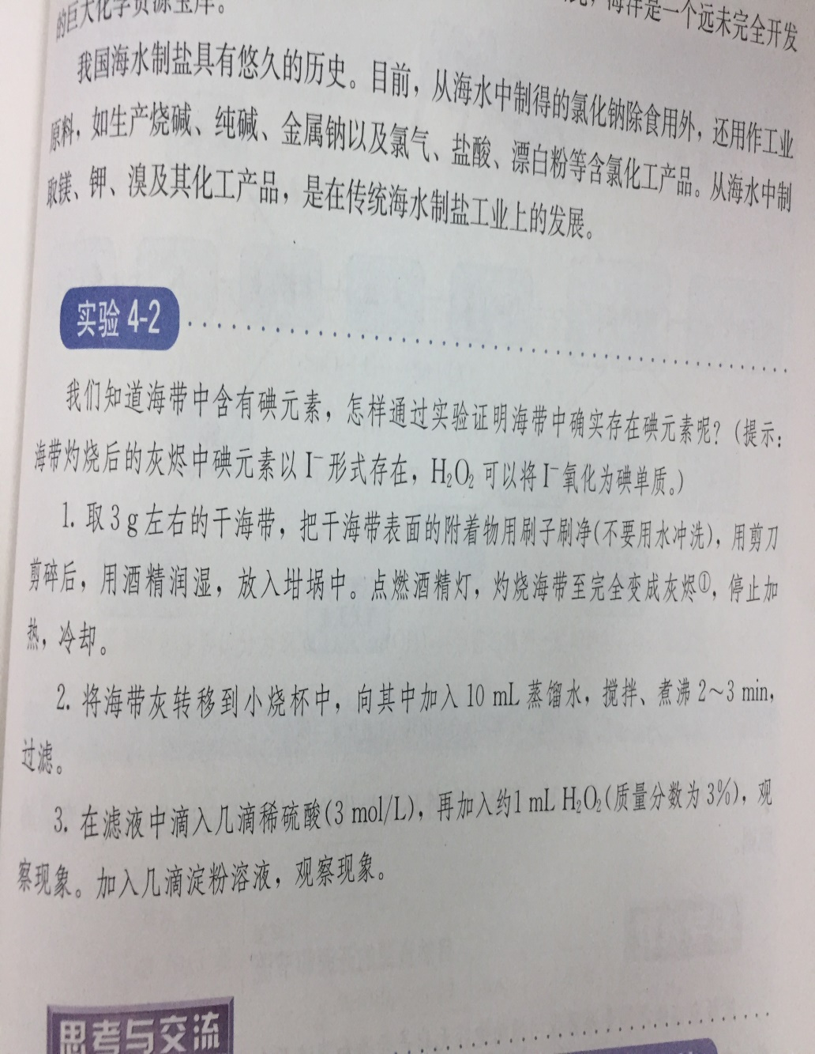
练习2：根据课本文字描述，转化成工业流程图
海水综合利用（高温灼烧、萃取-蒸馏提纯、氧化还原、电解法）；
海带中提取碘

Slide 21
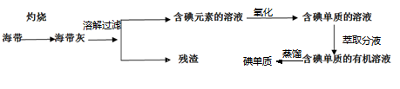
转化成简洁步骤描述：
1. 灼烧
2. 溶解过滤
3. 氧化
4. 萃取分液
5. 蒸馏
再转化成流程图：

Slide 22
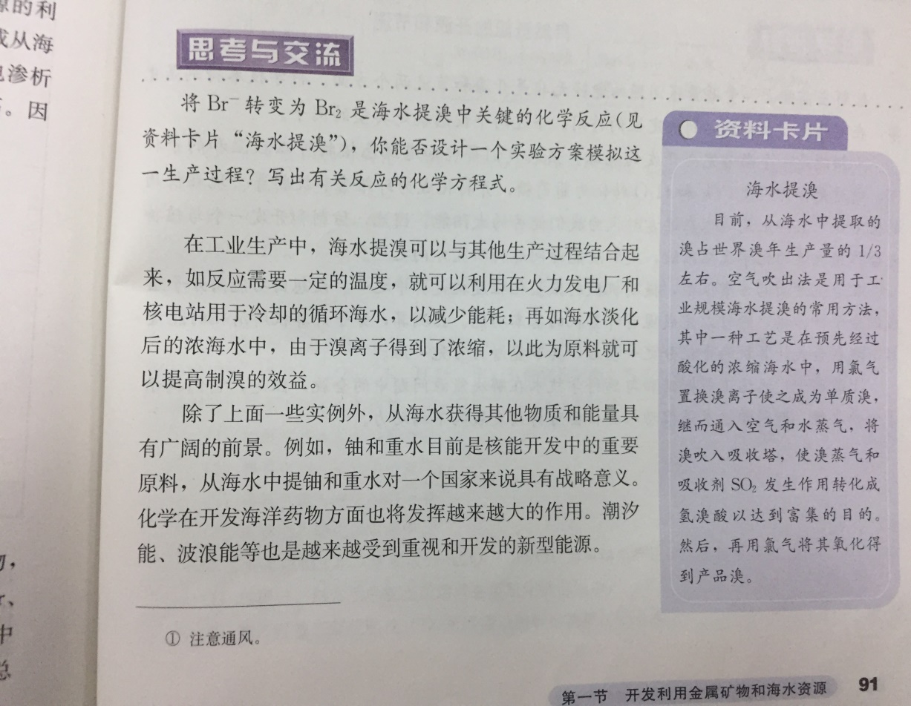

海水中提取溴
富集、蒸馏操作。。。

Slide 23
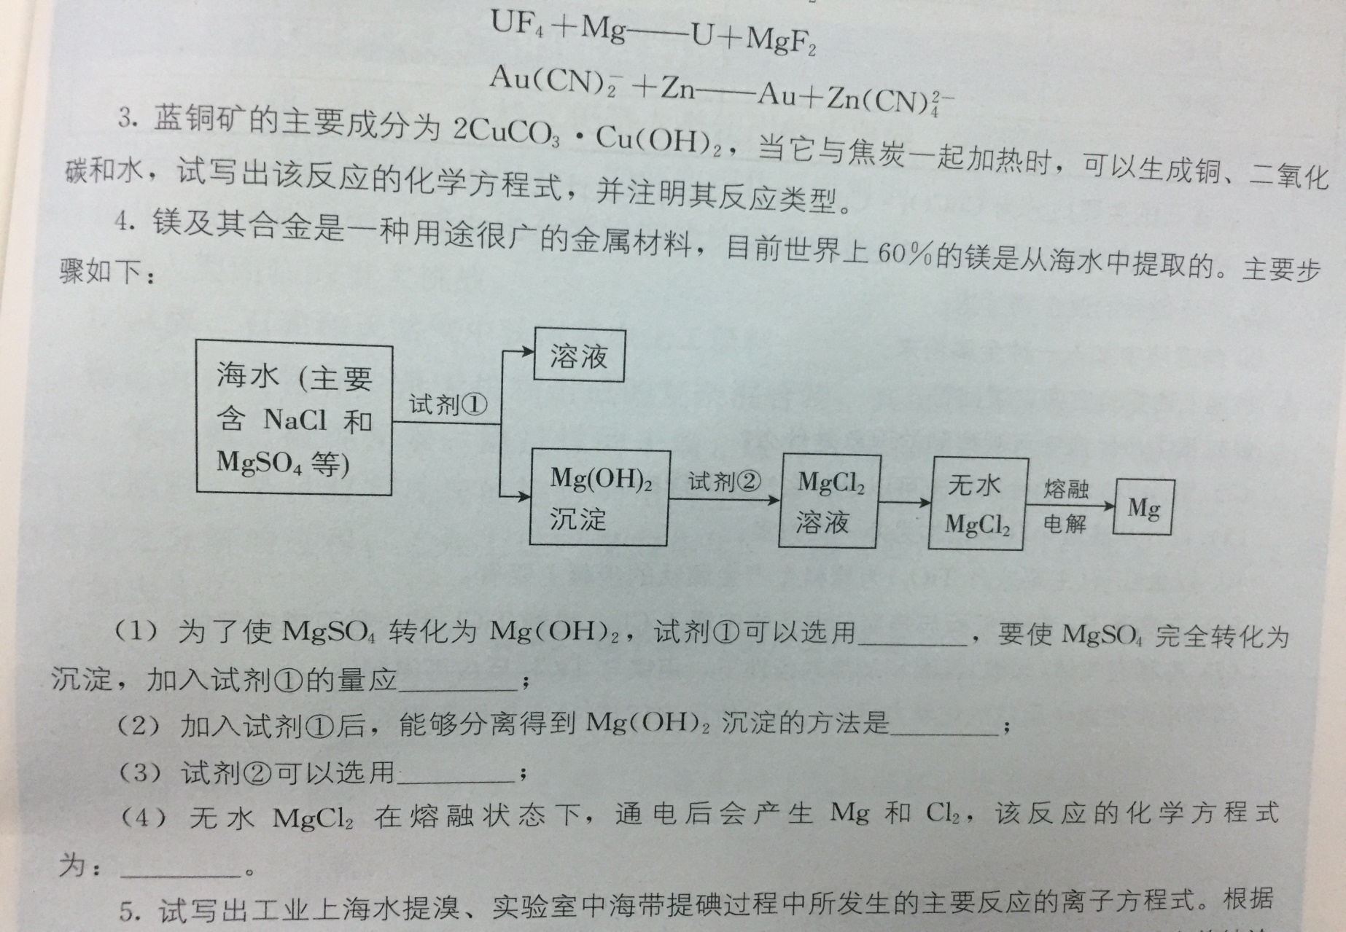
练习3：课本习题中流程框图
海水中提取镁

Slide 24
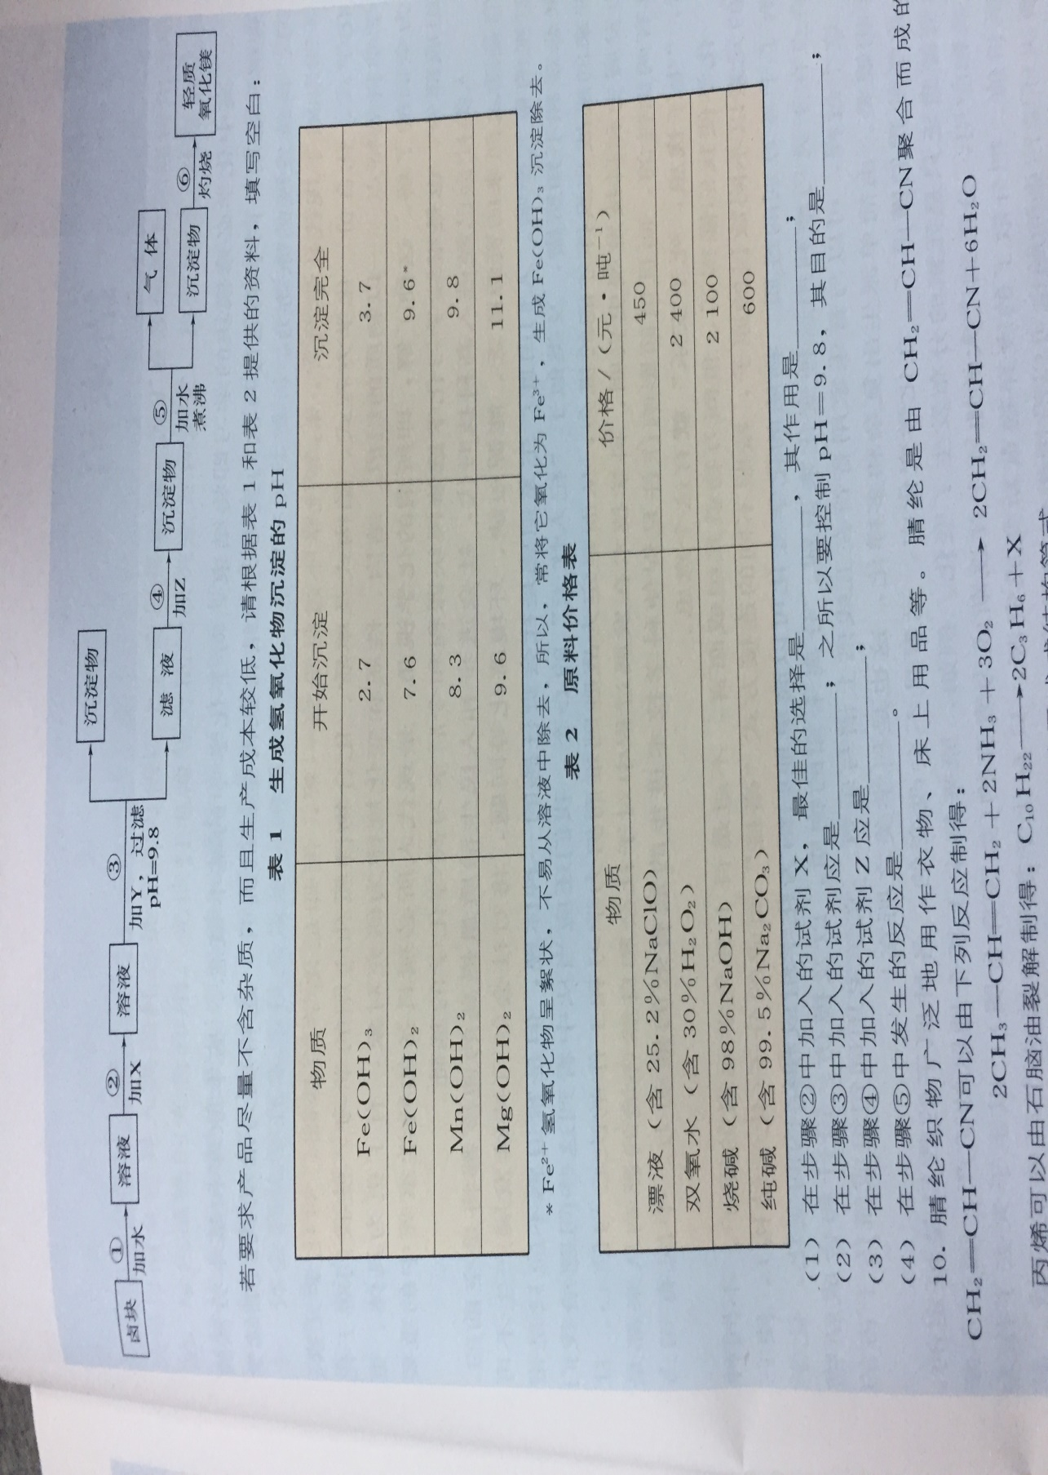
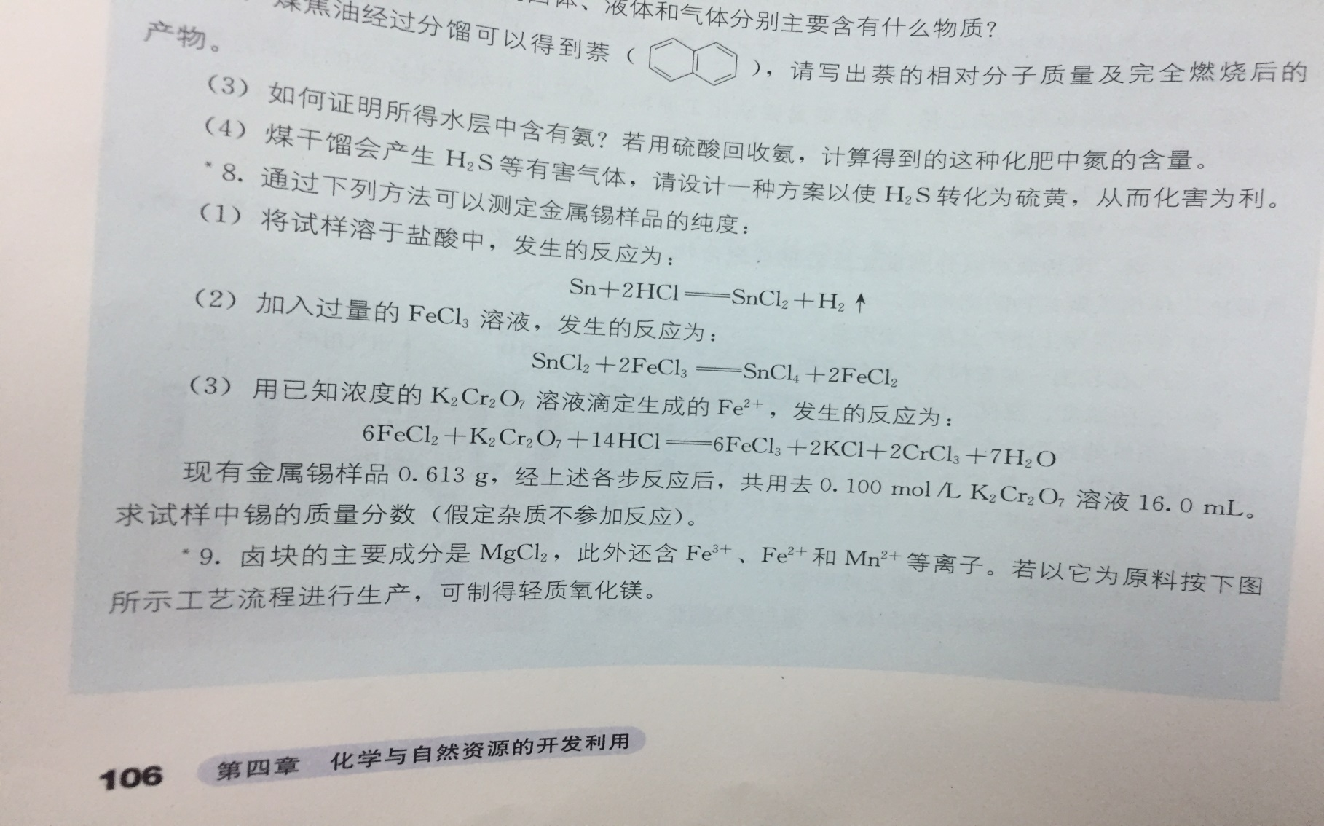
制取轻质氧化镁

